Slide 1
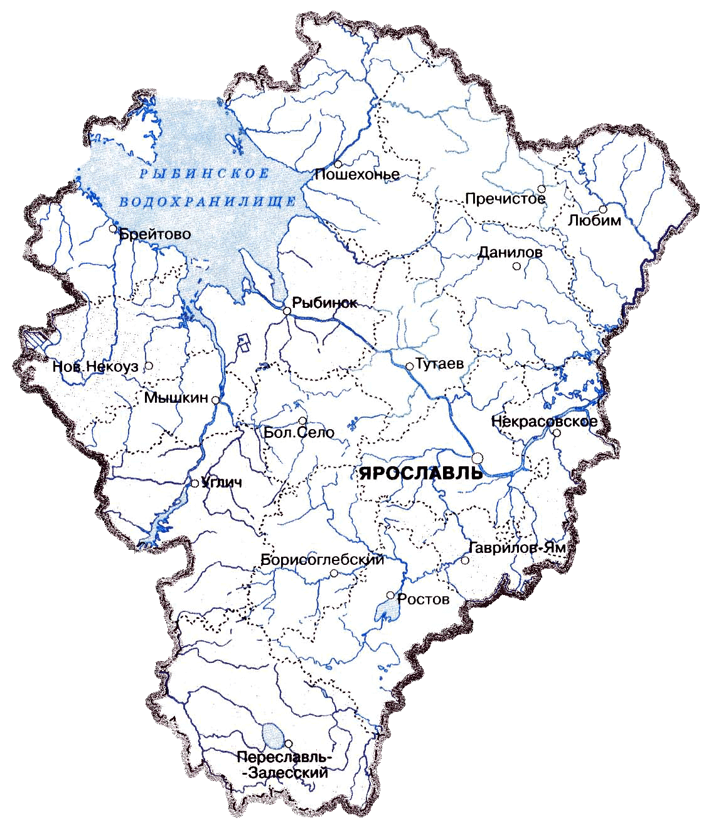
Дискуссионная площадка
ПЕДСОВЕТ76.РФ
Школьные информационно-библиотечные центры: региональная модель
25 сентября 2018

Slide 2
Концепция региональной сети ИБЦ ОО Ярославской области
Ведущая идея – организация сетевого взаимодействия школьных ИБЦ для реализации ФГОС, достижения предметных, метапредметных и личностных результатов обучающихся
Цель: создание условий формирования и развития региональной сети ИБЦ ОО как одного из
механизмов реализации ФГОС
Задачи:
создать условия для повышения профессиональной компетентности школьных команд, в том числе сотрудников библиотек ОО;
обеспечить научно-методическое сопровождение функционирования и развития региональной
сети школьных ИБЦ;
разработать пакет нормативно-правовых документов, регламентирующих деятельность
региональной сети школьных ИБЦ;
обеспечить информационное сопровождение деятельности региональной сети школьных ИБЦ;
разработать механизм сетевого взаимодействия субъектов (участников) сети;
определить технико-технологические условия функционирования региональной сети
школьных ИБЦ.
Региональная сеть школьных ИБЦ включает 82 ОО, из них 4 ресурсных центра и 3 опорных ШИБЦ

Slide 3
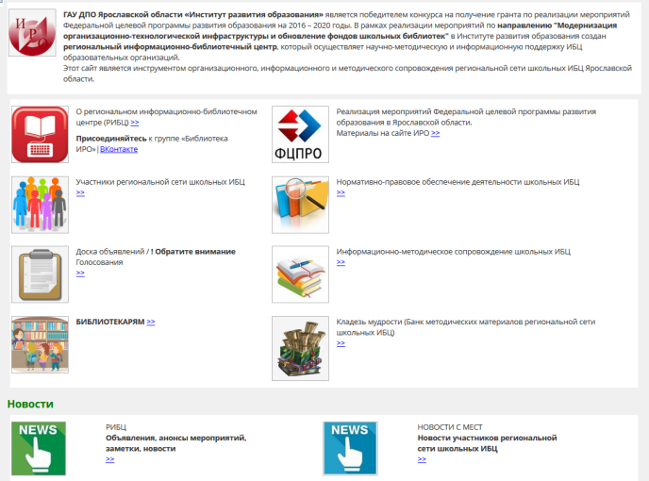
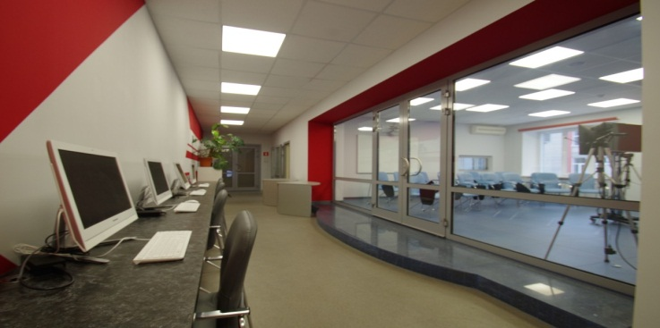
Региональный ИБЦ – ресурсный центр. Информационный портал ios.iro.yar.ru
Общее информационное пространство как площадка для совместного общения (портал, основанный на принципах неформального сетевого общения)

Slide 4
Дефициты
Интеграция ШИБЦ в образовательное пространство школы и включенность в образовательные проекты и программы
Оснащенность медиаресурсами и новыми изданиями
Кооперация ШИБЦ с учреждениями образования и культуры
Несформированность систем сетевого взаимодействия
ИКТ-компетентность

Slide 5
Банк методических материалов региональной сети ШИБЦ

Slide 6
Экспертное сообщество педагогов, руководителей и библиотекарей ОО -участников региональной сети
школьных ИБЦ
...
Создано 4 электронных каталога
Формируются тематические базы по направлениям «Воспитание», «Инклюзивное образование»

Slide 7
Контакты
Смирнова Алевтина Николаевна, проректор ГАУ ДПО ЯО ИРО, координатор направления «Модернизация организационно-технологической инфраструктуры и обновление фондов школьных библиотек»
ans@iro.yar.ru

